Slide 1
Återbruk av bärande byggnadsdelar
Oskar Larsson Ivanov

Slide 2
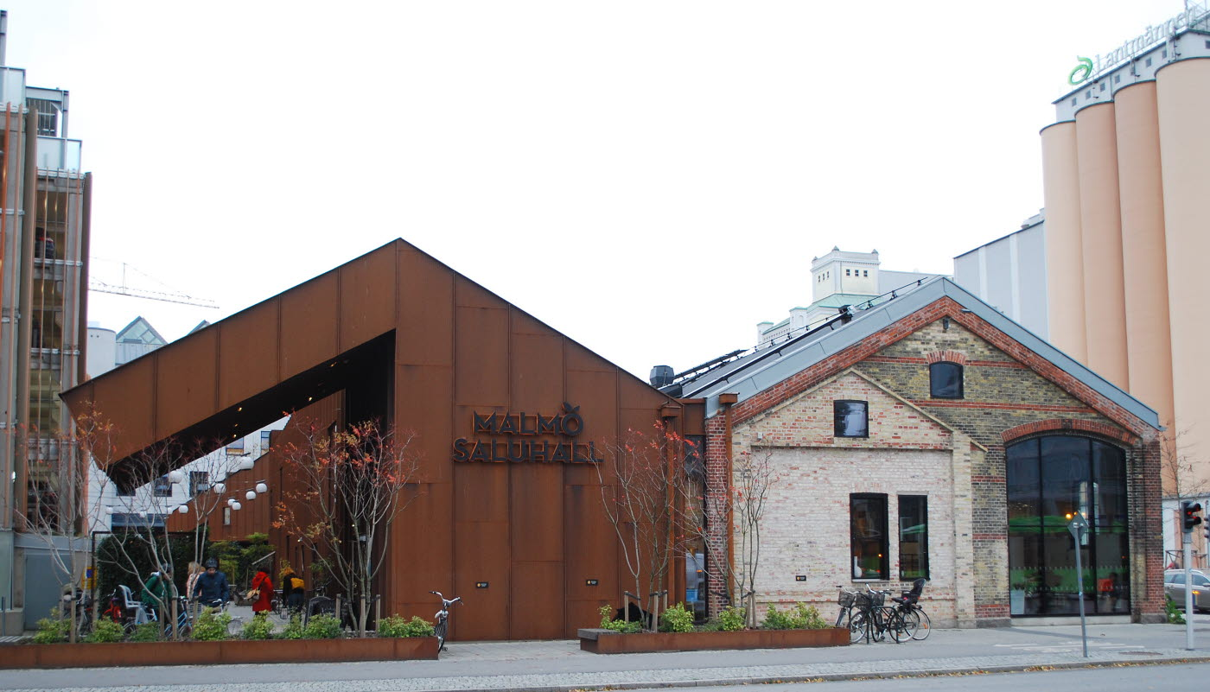
Bakgrund
Omställning till mer cirkulärt byggande
Större tryck i samhället på återbruk, återvinning
Oklarheter
Hur bedöma egenskaper?
Krävs CE-märkning?
Är återbruk även ändrad användning?
Foto: Otto Ryding / Boverket

Slide 3
Uppdraget Cirkulär ekonomi
Regeringsuppdrag
Cirkulär ekonomi inom byggsektorn idag
Hur främjar vi cirkulär ekonomi i byggsektorn?
Vad behöver göras? Krävs regelförändringar?
Kritiska byggmaterial
Digitaliseringens roll
Indikatorer för att följa utvecklingen av cirkulär ekonomi
Information och vägledning
Illustration: Karin Weandin, Infab
Notes:
Boverket ska:
Kartlägga och analysera hur återanvändning, återvinning samt förberedelse för återanvändning och materialåtervinning av befintligt byggmaterial, byggnadsdelar och byggnadsverk fungerar idag.
Kartlägga och analysera vad som kan främja att byggnadsverk, byggnadsdelar och byggmaterial redan från början utformas och designas för att vara hållbara samt enkla att reparera, uppgradera, nedmontera och återanvända. I detta ingår att analysera hur rivning av befintliga byggnadsverk kan undvikas och hur de kan återbrukas i sin helhet samt att analysera vad detta innebär för valet av olika byggmaterial, exempelvis plast.
Föreslå åtgärder för att främja cirkulärt byggande och cirkulär förvaltning, vilket innefattar giftfria materialkretslopp, och vid behov lämna nödvändiga författningsförslag.
Kartlägga och analysera tillgången till och efterfrågan på de byggmaterial som bedöms vara kritiska för materialförsörjningen i byggsektorn.
Undersöka hur digitaliseringen kan underlätta omställningen till en cirkulär ekonomi i byggsektorn och lämna förslag på åtgärder som bidrar till utvecklingen på området.
Ta fram indikatorer för att följa utvecklingen av en cirkulär ekonomi i byggsektorn.
Sprida information samt vägleda myndigheter och berörda aktörer om omställningen till en cirkulär ekonomi i byggsektorn. Informationen ska spridas genom plattformen för ICHB – informationscentrum för hållbart byggande.

Slide 4
EU:s avfallstrappa
Illustration: Karin Weandin, Infab

Slide 5
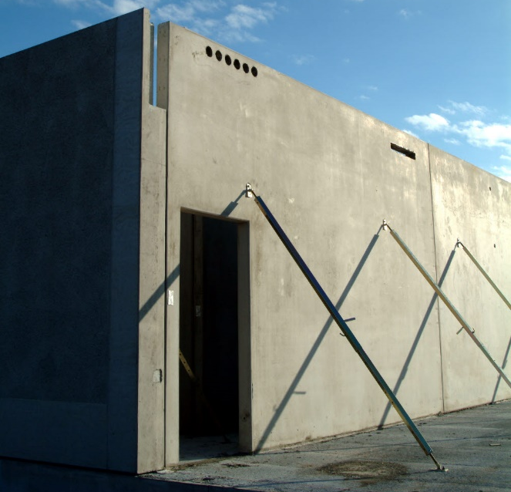
Byggprodukter - Bärverksdelar
Produkt som är avsedd att stadigvarande ingå i ett byggnadsverk.
Byggprodukter som är del av bärande stommen
Byggnadsverks tekniska egenskaper
4 § Ett byggnadsverk ska ha de tekniska egenskaper som är väsentliga i fråga om 1. bärförmåga, stadga och beständighet, 2. säkerhet i händelse av brand, 3. skydd med hänsyn till hygien, hälsa och miljön, 4. säkerhet vid användning, 5. skydd mot buller, 6. energihushållning och värmeisolering, 7. lämplighet för det avsedda ändamålet, 8. tillgänglighet och användbarhet för personer med nedsatt rörelse- eller orienteringsförmåga, 9. hushållning med vatten och avfall, 10. bredbandsanslutning, och 11. laddning av elfordon.
Foto: Mats Alm
Notes:
Byggnadsverk → uppfylla tekniska egenskapskraven
Byggprodukten ska då ha egenskaper som gör att ovan kan uppfyllas
Eller uppfyller föreskrifter
Byggherrens ansvar – hjälp dokumentation
Bärverk: ordnad kombination av sammanfogade delar dimensionerad för att bära laster och ge tillräcklig styvhet
Bärverksdel: fysiskt urskiljbar del av ett bärverk, t.ex. pelare, balk, platta, väggelement, grundläggningspåle
Uppfyller kraven på bärförmåga, stadga och beständighet i PBL – tekniskt egenskapskrav
Helt enkelt byggprodukter som är en del av den bärande stommen

Slide 6
Återbruk av bärverksdelar
Vilka är kraven?
Vilka egenskaper måste bedömas?
Vilka metoder kan användas för bedömning?
Hur mycket måste provas?
Hur beakta eventuell åverkan?
!
?
!
Notes:
Innebär en hel del frågetecken

Slide 7
Vägledning
WSP uppdrag ta fram utkast på vägledning
Övergripande information
Regler och ansvar
Bedömning av skick
Verifiera kvalitet
Källa: WSP
Notes:
Övergripande information: Återbruksprocessen
Regler och ansvar: Vad gäller enligt PBL och EKS för återbruk?
Bedömning av skick: vad är viktigt att bedöma?
Verifiera kvalitet: hur ska egenskaper bedömas?
Bygger på underlag framtaget av WSP under hösten 2021

Slide 8
Vilka är kraven?
PBL
19 § En byggprodukt får ingå i ett byggnadsverk endast om den är lämplig för den avsedda användningen.
17 § Material till bärande konstruktioner, inklusive jord och berg, ska ha kända, lämpliga och dokumenterade egenskaper i de avseenden som har betydelse för deras användning.
Säger inget om de ska vara nytillverkade eller inte
Byggprodukter med bedömda egenskaper
CE-märkta,
typgodkända och/eller tillverkningskontrollerade
har certifierats av ett certifieringsorgan
har tillverkats i en fabrik som godkänts av certifieringsorgan
Specifikt begrepp
Notes:
Byggprodukter med bedömda egenskaper
är därmed inte det samma som
byggprodukter som har bedömda egenskaper
Utan det är produkter där egenskaperna bedömts på förhand innan de placerats på en marknad.
Det kan finnas andra byggprodukter där vi vet egenskaperna, t.ex. återbrukade produkter

Slide 9
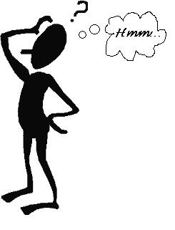
Vad innebär det?
Krävs inte CE-märkning, men
Egenskaper ska vara
Kända
Lämpliga
Dokumenterade
Dvs, även om märkning inte behövs (eller ens kan göras), så krävs information om egenskaper

Slide 10
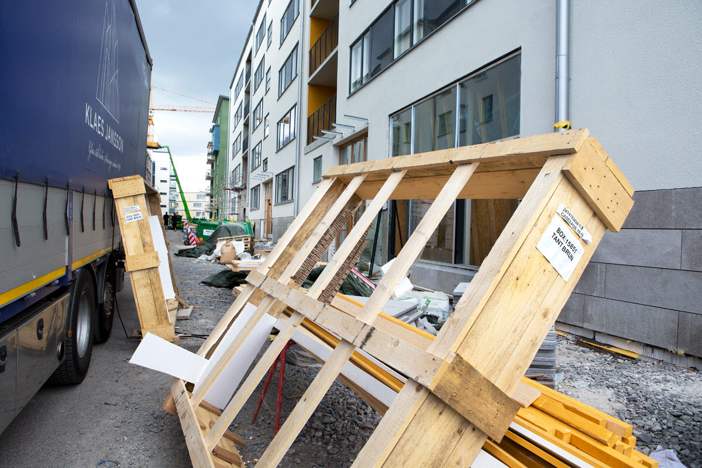
Vad innebär det?
Lämpliga egenskaper är Byggherrens ansvar
Mottagningskontroll
Byggprodukter med bedömda egenskaper = inte lika omfattande kontroll
Andra byggprodukter = mer omfattande kontroll
Foto: Hans Ekestang
Notes:
Med mottagningskontroll avses i byggherrens kontroll av att material och produkter har förutsatta egenskaper när de tas emot på byggplatsen.
Byggprodukter med bedömda egenskaper = inte lika omfattande kontroll
Dvs andra byggprodukter = mer omfattande kontroll
Om byggherren har kontroll över hela processen från rivning till återbruk påverkar det omfattningen av de kontroller som behöver göras. För återbrukade produkter kan det krävas att andra egenskaper bedöms jämfört med nytillverkade
Behövs sätt att deklarera egenskaper för återbrukade bärverksdelar, göra det likvärdigt att använda som nytillverkat. Revidering av byggproduktförordning pågår

Slide 11
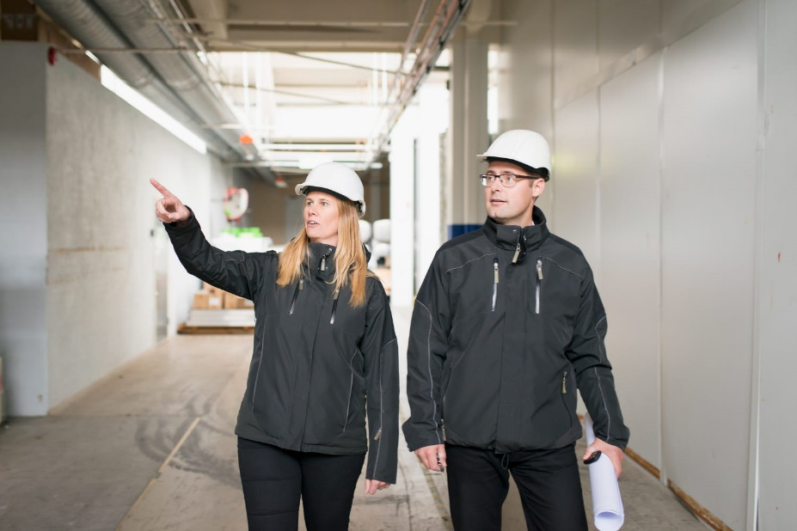
Vad är viktigt att bedöma?
Beror på användningen
Lämplighet
Möjlighet till demontering
Skick/skador
Foto: Caluvafoto / Scandinav
Notes:
Egenskaper: de som behövs för användningen, exempel: hållfasthet, styvhet, eventuell nedbrytning
Beror på var bärverksdelen suttit i en byggnad.
Användningen: Om en byggherre plockar ner elementet för att sedan använda det själv = kontroll av de egenskaper som behövs för den nya användningen
Någon som plockar ner för att sälja kan behöva kontrollera mer för att få en större marknad och inte begränsa användningen.
Lämplighet: Är det som plockas ner lämpligt att använda? Finns det risk för t.ex. emissioner som gör att det är olämpligt?
Demontering: det ska gå att plocka ner på ett säkert sätt utan risker för de som arbetar, detta behöver identifieras på förhand.

Slide 12
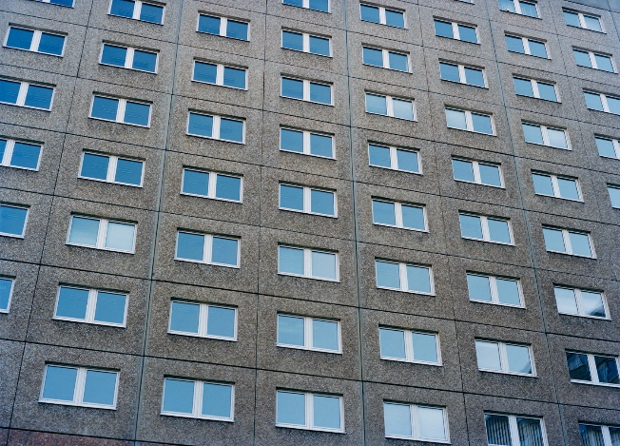
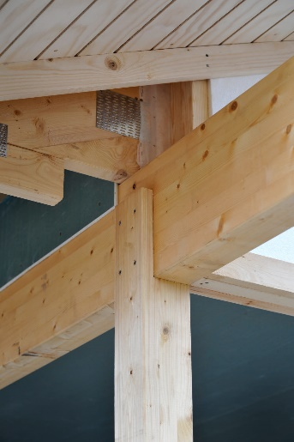
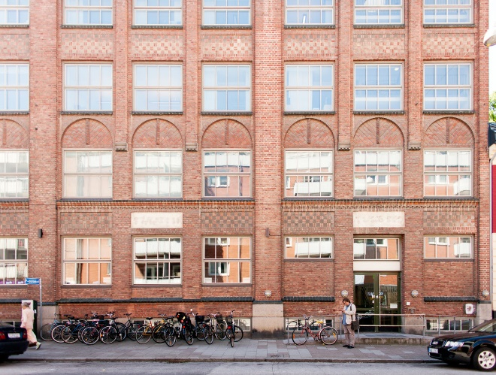
Vad är viktigt att bedöma?
Foto: Elliot/Johnér
Foto: Ieva Kisleliute
Foto: Mats Alm
Foto: Peter Kroon
Notes:
Berätta att vägledningen i huvudsak kommer att fokusera på att beskriva återbruk generellt, men att eventuella fördjupningar kommer att behandla främst betongelement, stål, limträ och tegel.
Tegel återbrukas idag, prefab-element i betong endast begränsat. Exempel kommer i nästa föreläsning
Stål efter 1971 enklare att återbruka, finns branschguide
Limträ, här har märkningar stor betydelse och hur dessa kan översättas till nuvarande standarder. Samt bedömning av tillstånd

Slide 13
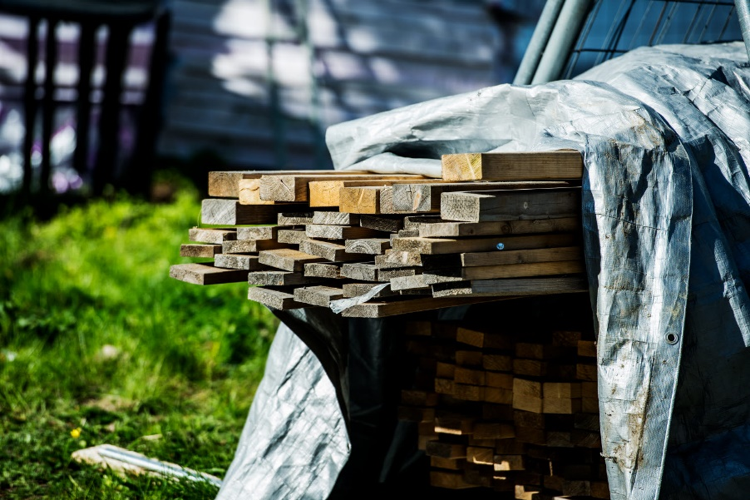
Hur kan det bedömas?
Finns verifierade metoder
Oförstörande och förstörande provning
Hur många element behöver provas?
Foto: Andreas Blomlöf
Notes:
Oförstörande provning önskvärt.
Helt dokumentationslösa produkter behöver provas individuellt.
Gruppbedömning om ingående bärverksdelar bevisligen är eller med rimlig risk kan antas vara tillverkade med samma process och varit driftsatta under likvärdiga förhållanden
Förstörande provning av materialegenskaper kan vid återbruk förenklas av att göra ett systematiskt urval, exempelvis använda kapbitar från demontering användas för provning.

Slide 14
Hinder för återbruk
Inte så stora tekniska hinder
Process
Lönsamhet
Logistik
Notes:
Demontering kostsamt
Exempel på lönsamhetsproblem:
Stål kan smältas ner och bli till nya stålkonstruktioner hur många gånger som helst. Det finns en fungerande infrastruktur för insamling, handel, skrothantering och smältverk för stålskrot.
Ett högt pris på stålskrot påverkar viljan att försöka återbruka en stålbalk eller -pelare.
Organiserad handel av stålkonstruktioner för återbruk saknas. Skrothandeln däremot är en etablerad näringsverksamhet.
En infrastruktur för transport, emballage och lagring saknas.

Slide 15
Sammanfattning
Återbruk av bärverksdelar fullt möjligt
Bedöma egenskaper, lämplighet
Ingen CE-märkning i nuläget
Utmaning i lönsamhet och logistik
Vägledning på gång
Foto: Otto Ryding / Boverket

